Slide 1
2013 한옥설계 전문인력 양성과정 온라인 지원 매뉴얼

Slide 2
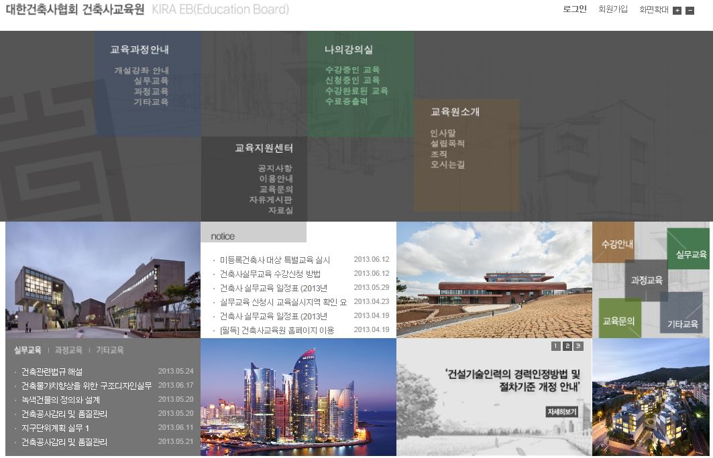
1. 로그인 (건축사협회 회원의 경우 기존 ID,PW 사용 로그인)
1
1
건축사교육원 홈페이지(www.kiraeb.or.kr) 접속 후 로그인
(건축사 회원의 경우 건축사협회 사용 ID,PW로 접속 가능)

Slide 3
1. 로그인 (로그인 정보가 없을 경우 회원가입 후 로그인)
1
1
1
로그인 정보가 없을 경우 일반회원 가입 후 로그인
(일반회원은 아이디가 자동으로 부여됨)

Slide 4
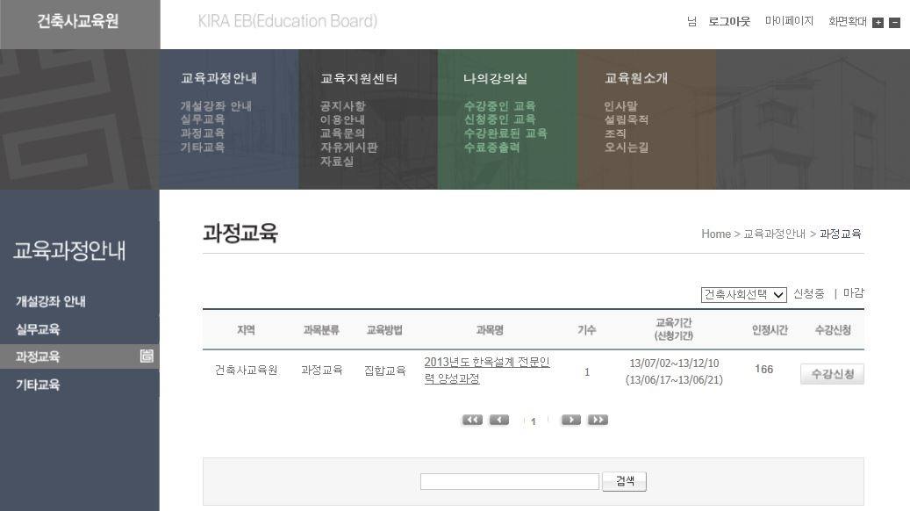
2. 과정교육 공고확인
1
2
1
[교육과정안내] – [과정교육] 선택
2
[2013년도 한옥설계 전문인력 양성과정] 선택

Slide 5
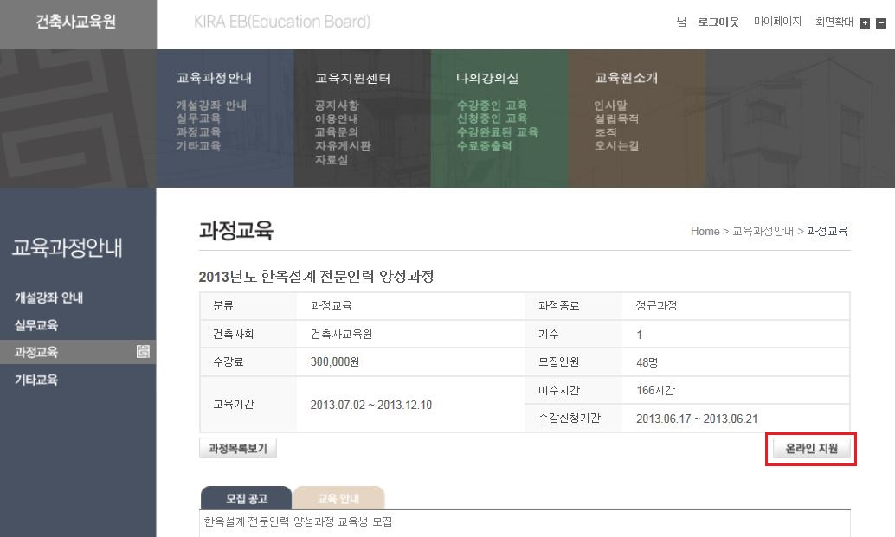
3. 과정교육 공고확인 및 온라인 지원
1
3
2
1
과정교육 기본 정보 확인
2
과정교육 모집공고 내용 확인 및 하단 붙임 문서의 ‘선발기준표’ 및 ‘교육일정표’ 확인
3
내용 확인 후 지원자는 [온라인지원] 클릭

Slide 6
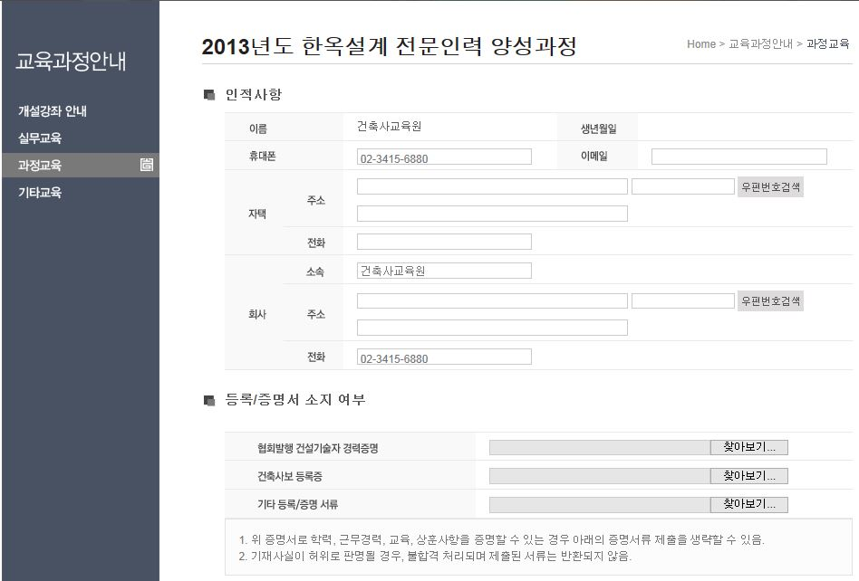
4. 지원서 작성
1
2
1
[인적사항] - 공란을 모두 채워야 지원이 가능함
2
[등록/증명서 소지 여부] – 오른쪽 찾아보기를 클릭하여 증명서류 파일을 업로드
※ 온라인지원시 모든 증명서 및 확인서류는 파일로 첨부‧제출하는 것으로 별도 제출기간이 없으며,
지원 종료 후 수정 및 삭제가 불가능하므로 빠짐없이 기재 및 파일 첨부가 필요.

Slide 7
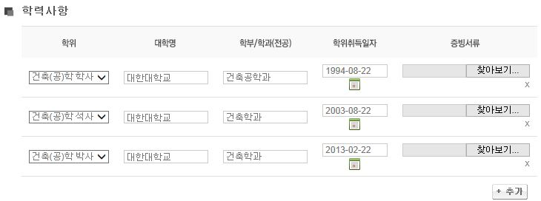
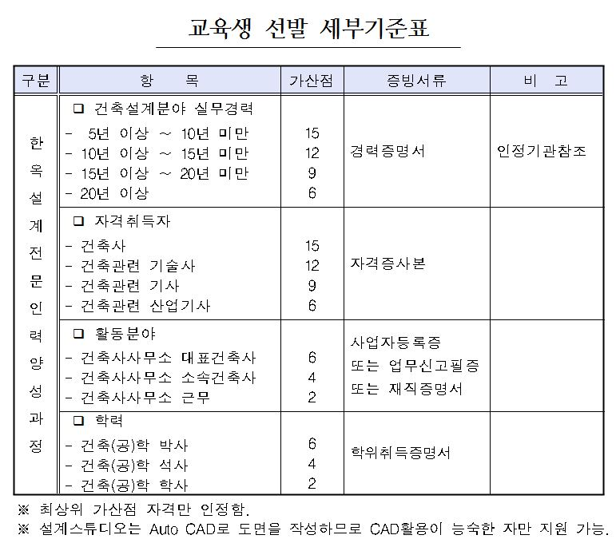
4. 지원서 작성 - 학력사항
2
3
1
공고문 붙임 참조
1
추가 버튼을 눌러 항목추가
2
1) 학위 선택
2) 대학명 기재
3) 전공 기재
4) 학위취득일 선택
3
‘찾아보기’를 눌러 증빙서류 첨부

Slide 8
4. 지원서 작성 - 실무경력
2
3
1
공고문 붙임 참조
1
추가 버튼을 눌러 항목 추가
2
근무기간 선택
근무처명 기재
직책 기재
※ 경력 기간은 정확하게,
특히 누락기간없이 기재해야 함.
(대표자로서의 최근 근무기간까지 모두 기재해야함.)
3
‘찾아보기’를 눌러 증빙서류 첨부

Slide 9
4. 지원서 작성 – 자격사항 / 활동분야
2
1
3
공고문 붙임 참조
1
추가버튼을 누르고 항목추가
2
자격취득사항 선택
- 자격번호 – 취득일자 – 증빙서류 첨부
2
1
추가버튼을 누르고 항목추가
3
활동분야 선택
- 자격번호 – 취득일자 – 증빙서류 첨부
3
※ 자격취득 사항 / 활동분야 추가버튼을 사용하여
2항목 빠짐없이 기재할 것.

Slide 10
4. 지원서 작성 – 자격사항 / 활동분야 (작성예시)
2
3
1
공고문 붙임 참조
1
추가버튼을 누르고 항목추가
2
자격취득사항 선택
- 자격번호 – 취득일자 – 증빙서류 첨부
2
1
추가버튼을 누르고 항목추가
3
활동분야 선택
- 자격번호 – 취득일자 – 증빙서류 첨부
3
※ 자격취득 사항 / 활동분야 추가버튼을 사용하여
2항목 빠짐없이 기재할 것.

Slide 11
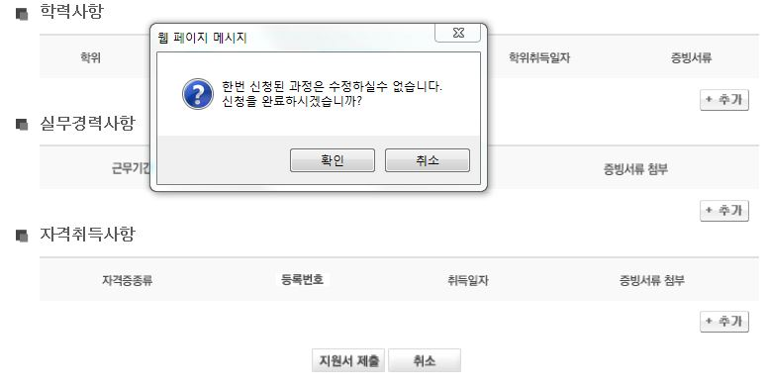
4. 지원서 제출
2
1
1
지원서의 모든 사항을 기재 후 지원을 하고자 하는 경우 [지원서제출] 클릭
2
지원서 제출 후 수정, 추가, 삭제가 불가능 하므로 더 이상 수정사항이 없을 경우
[확인] 버튼을 눌러 지원 완료

